Slide 1
Всех ли людей приятно слушать?
Какая речь мне нравится?

Slide 2
Предложение – это…
Грамматическая основа – это…
Второстепенные члены – это…

Slide 3
Предложение без грамматической основы!
Это возможно?
Кроет уж лист золотой влажную землю в лесу.

Slide 4
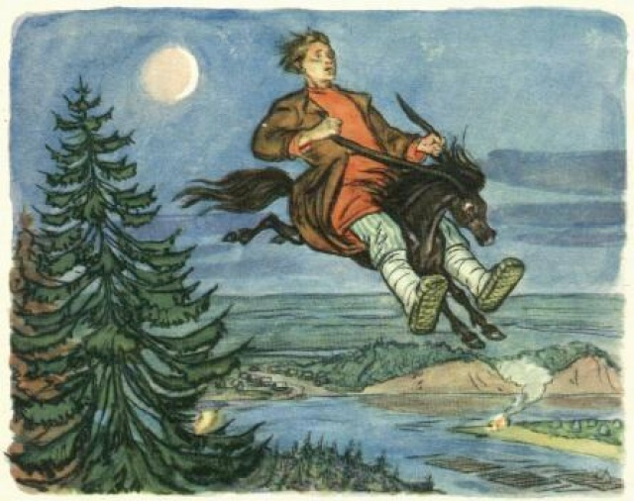
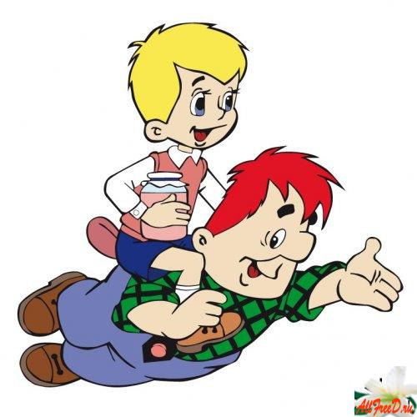
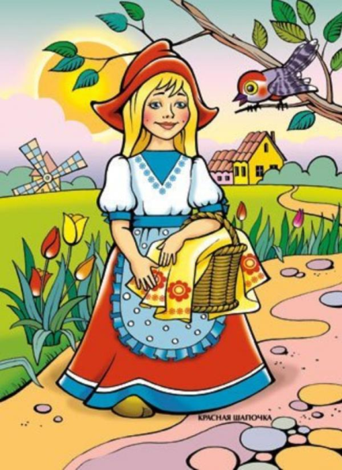
Чему учат сказки?
Сказку пишут или рисуют?

Slide 5
Второстепенные члены
Какая?
Какой?
Какое?
Какие?
Чей?
Чья?
Чьё?
Чьи?
Где?
Куда?
Когда?
Откуда?
Почему?
Зачем?
Как?
что?
Кого? Чего?
Кому? Чему?
Кем? Чем?
О ком? О чём?

Slide 6
Как подчеркнуть?
Определение
Обстоятельство
Дополнение

